Slide 1

Desarrollo y Evaluación de Sistemas Software Interactivos
Proyecto App Móvil
Más Barato Aquí
Integrantes: Francisco Aguilera Martínez
Nestor E González Bravo

Slide 2
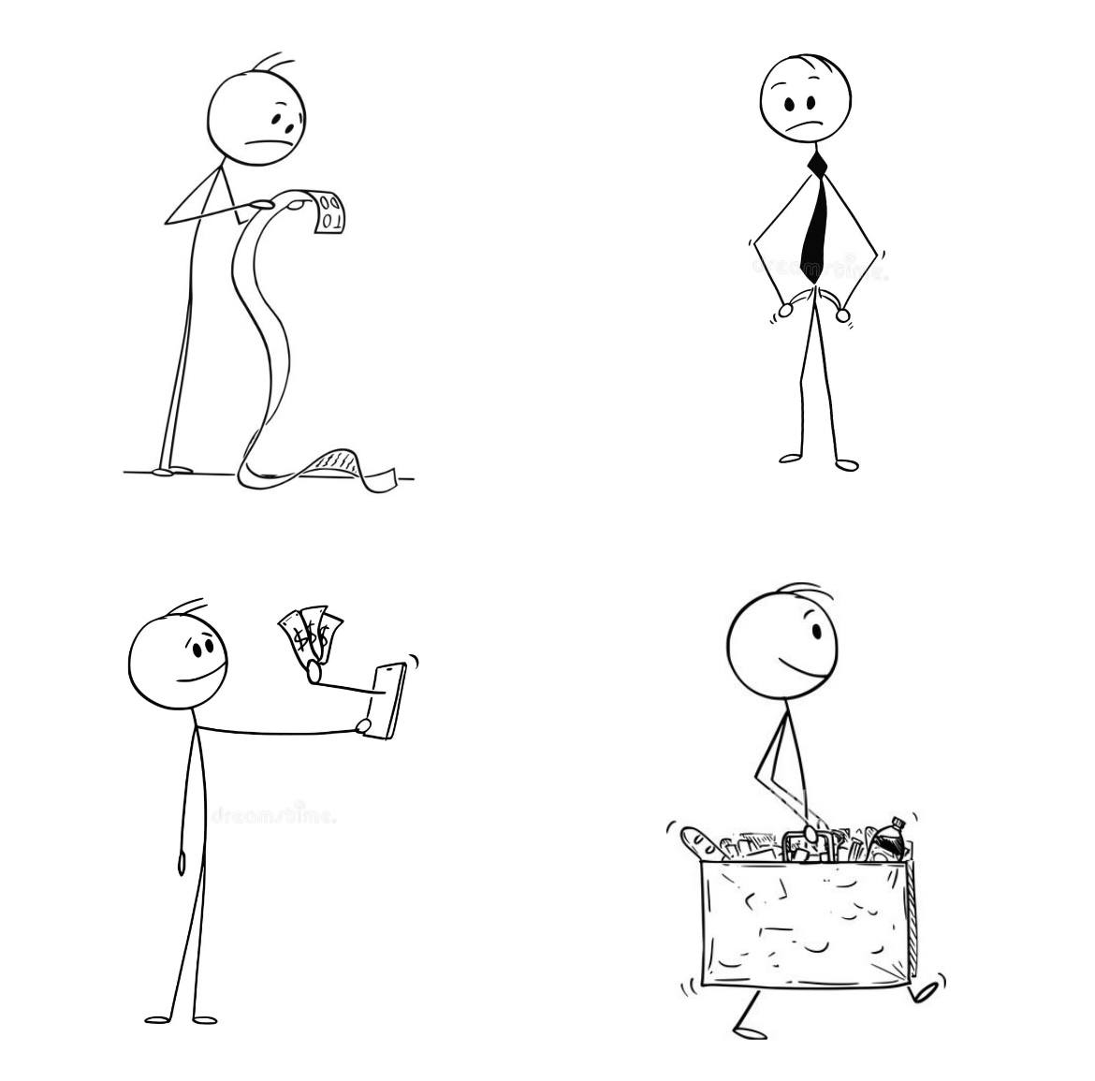
Objetivo
Proporcionar una visión general para brindar a los usuarios una solución innovadora y eficiente para la investigación, la comparación de precios y la toma de decisiones informadas en el proceso de compra, ahorrando tiempo y dinero.
Notes:
Fournir une vue d’ensemble pour fournir aux utilisateurs une solution innovante et efficace pour la recherche,
la comparaison des prix et la prise de décision éclairée dans le processus d’achat, ce qui permet d’économiser du temps et de l’argent.

Slide 3
Análisis de la AI (Arquitectura Información) Más Barato Aquí
Buscar Producto:
Usuarios buscan productos por nombre.
Se muestra una lista de productos relevantes.
Detalles disponibles para facilitar la selección (producto, precio, ubicación).
Gestionar Producto:
Agregar Producto: Permite a los usuarios añadir nuevos productos con detalles específicos (nombre, precio, descripción, tienda, reseña).
Modificar Producto: Facilita la actualización de detalles de productos existentes (producto, precio, tienda).
Eliminar Producto: Opción para eliminar productos de la base de datos.
Notes:
Aujourd’hui, l’évolution rapide du commerce a entraîné une demande croissante de solutions qui facilitent l’accès des consommateurs à des informations précises

Slide 4
AI “Más Barato Aquí”.
Comparar Productos:
Usuarios filtran productos para comparar precios.
Se muestra una comparativa detallada de características (producto, precios, tiendas).
Ver Tiendas:
Lista de tiendas disponible para explorar (nombre tienda, tipo de tienda, y mapa de ubicación).

Slide 5
Sistema de organización “Más Barato Aquí”.
Esquemas:
Orden Alfabético:
La lista de productos está organizada alfabéticamente para facilitar la búsqueda de productos específicos por nombre.
Cada letra del alfabeto lleva a una sección donde se encuentran productos que comienzan con esa letra.
Las tiendas están ordenadas alfabéticamente para permitir a los usuarios encontrar rápidamente la información sobre una tienda específica.
La opción de búsqueda rápida por letra facilita la exploración.

Slide 6
Sistema de organización “Más Barato Aquí”.
Esquemas:
Categorías:
Los productos están agrupados en categorías para una navegación más fácil.
Los usuarios pueden explorar productos según categorías como "Electrónicos", "Ropa", “Alimentos”.
Las tiendas se clasifican en categorías basadas en el tipo de productos que ofrecen, como "Supermercados", "Electrónicos".
Estructura:
Jerárquica:
Organizada de manera descendente, la Página de Inicio como nivel superior, seguida de secciones principales que contienen Funcionalidades Específicas, y, finalmente, Detalles y Acciones Específicas para facilitar la navegación y acceso intuitivo a las diversas funciones de la aplicación.

Slide 7
Sistema de Navegación “Más Barato Aquí”.
Navegación Global:
Global
Página de Inicio:
Acceso a las principales opciones: Buscar Producto, Gestionar Producto, Comparar Productos y Ver Tiendas.
Menú de navegación que permanece constante en todas las secciones.
Local:
Secciones Principales:
Buscar Producto:
Funciones específicas para buscar y visualizar productos.

Slide 8
Sistema de Navegación “Más Barato Aquí”.
Gestionar Producto:
Submenús para agregar, modificar y eliminar productos.
Comparar Productos:
Interfaz para seleccionar productos y ver comparaciones.
Ver Tiendas:
Lista de tiendas organizada alfabéticamente y por categorías.
Contexto:
Funcionalidades Específicas:
Cada sección tiene funciones específicas que se adaptan al contexto del usuario (por ejemplo, búsqueda detallada, modificación de productos, comparación detallada, detalles de tiendas).

Slide 9
Sistema de Búsqueda “Más Barato Aquí”.
Conozco lo que estoy buscando?
Busco “vinos” mediante subcategorías “bebidas” para una exploración más específica dentro de la categoría Bebidas (elemento conocido).
No sé bien lo que estoy buscando?
A medida se comienza a escribir en la barra de búsqueda desde cualquier sección, aparecen sugerencias predictivas (búsqueda predictiva).
Quiero ojear a ver que encuentro?
Al acceder al menú principal de búsquedas, aparecerá una sección destacada donde los usuarios pueden explorar los productos relevantes o destacados (búsqueda por exploración).

Slide 10
Etiquetado “Más Barato Aquí”.
Nombres Claros y Concisos: Los nombres reflejarán de manera intuitiva el contenido o la acción que representan. Por ejemplo, “Electrónica”, “Filtros Avanzados”, “Buscar”, “Agregar Producto” o “Actualizar Precios”.
Iconos Representativos: deben ser fácilmente reconocibles y representativos de las categorías o acciones. Por ejemplo, un icono de lupa para la búsqueda, iconos de categorías específicas para la navegación rápida, y símbolos universales para los filtros.

Slide 11
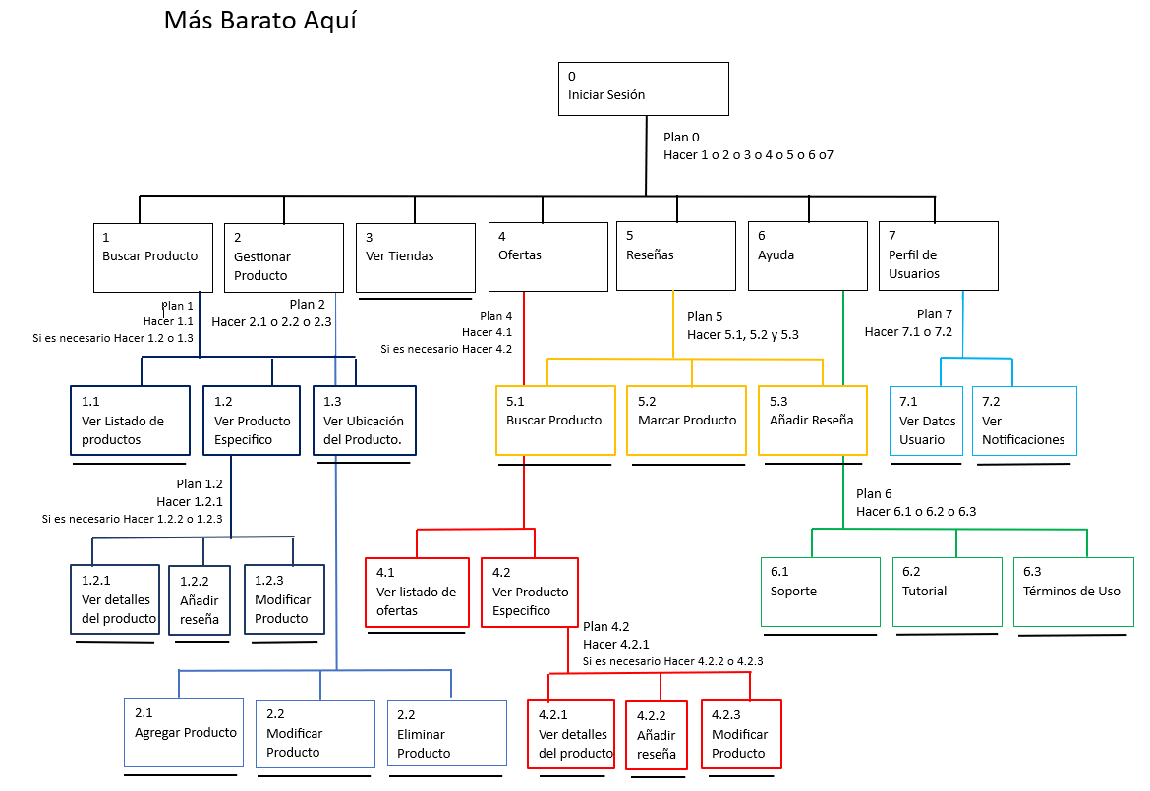
Modelo de Tareas

Slide 12
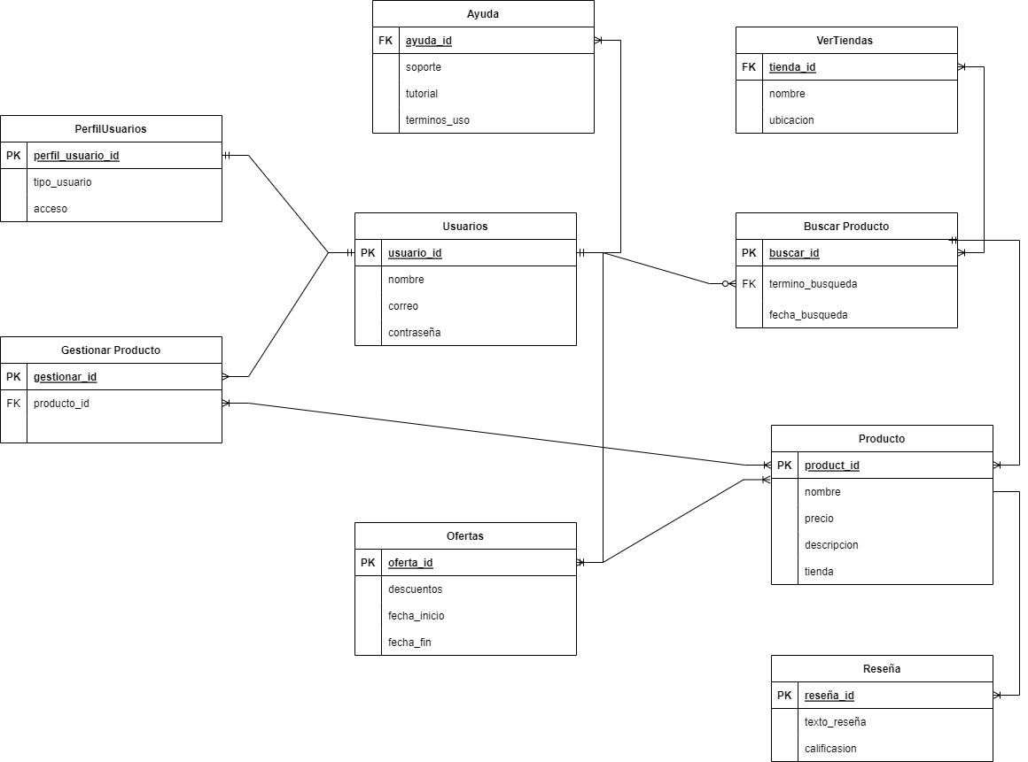
Diagrama Conceptual

Slide 13
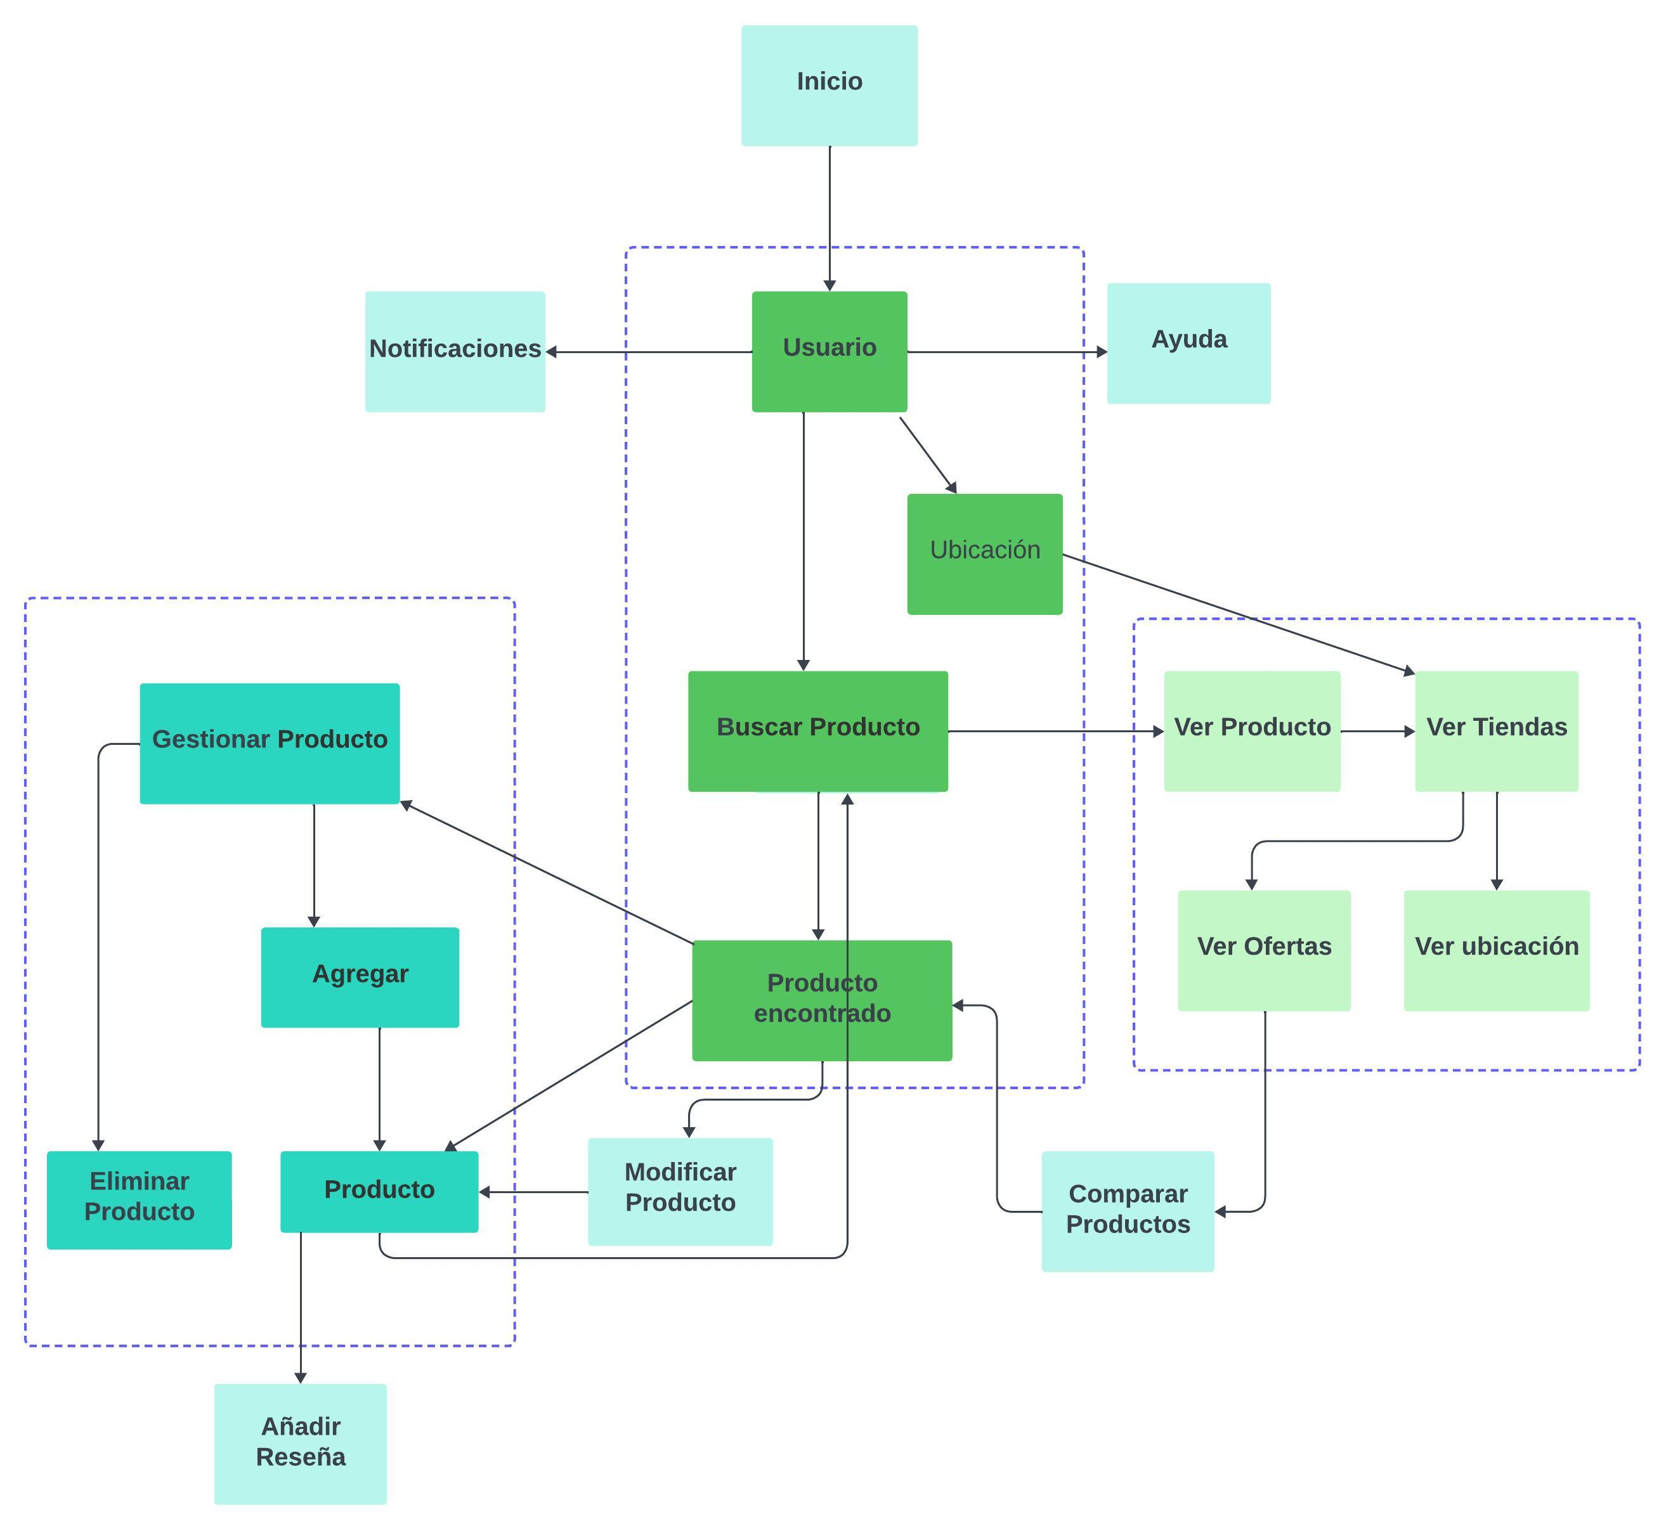
Diagrama de Wireflow

Slide 14
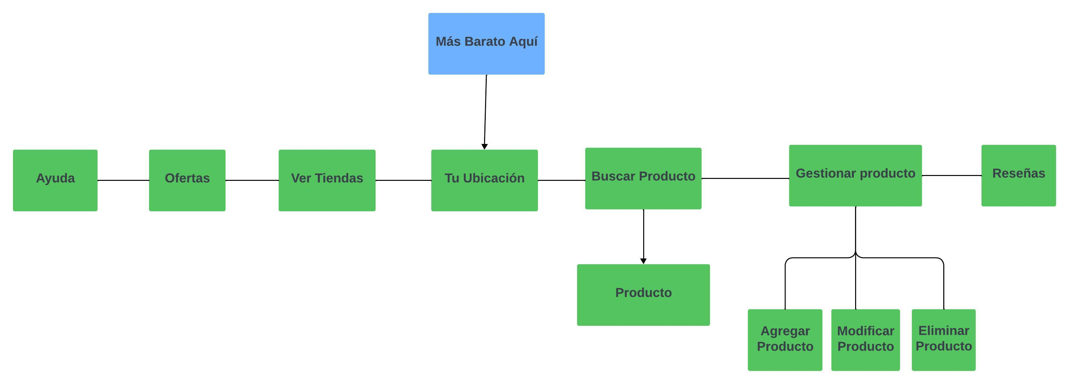
Diagrama de Navegación

Slide 15
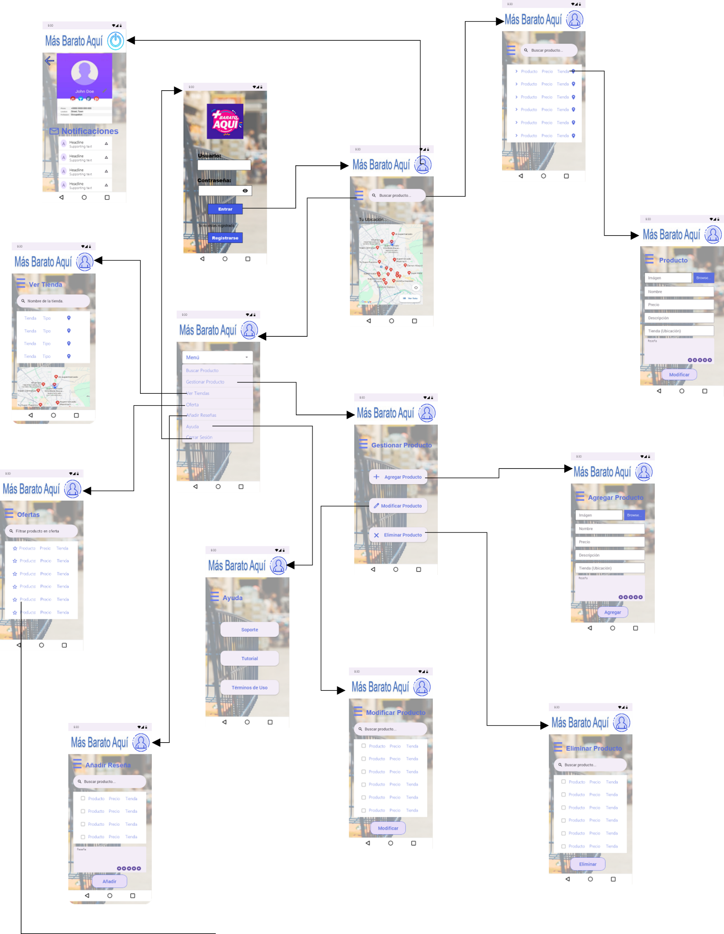

Slide 16
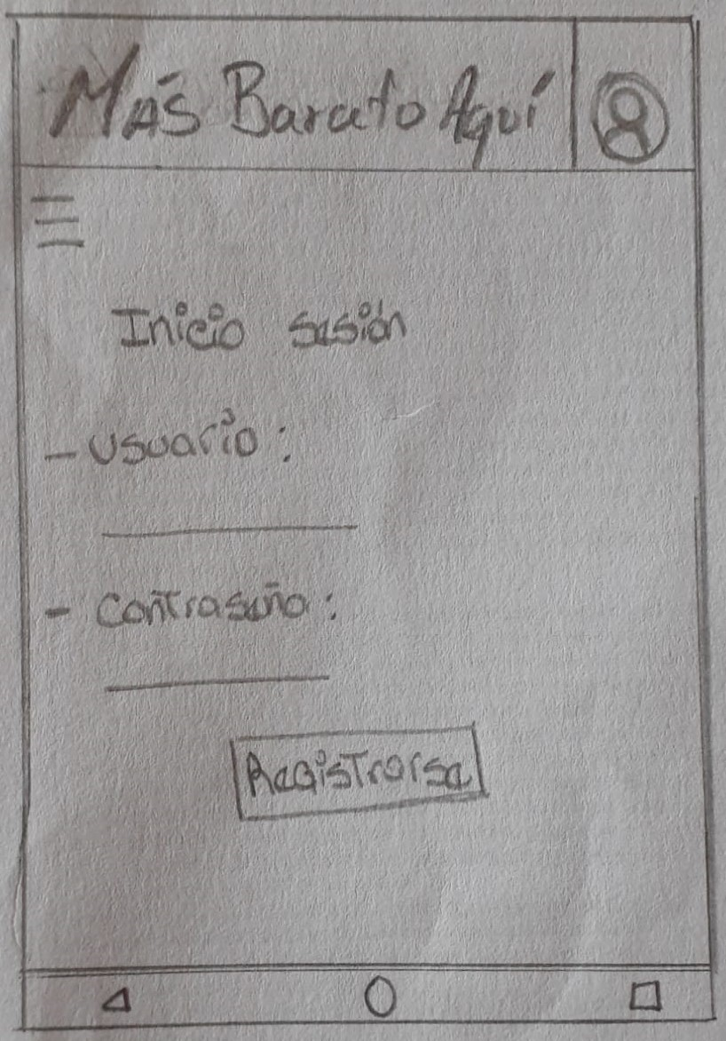
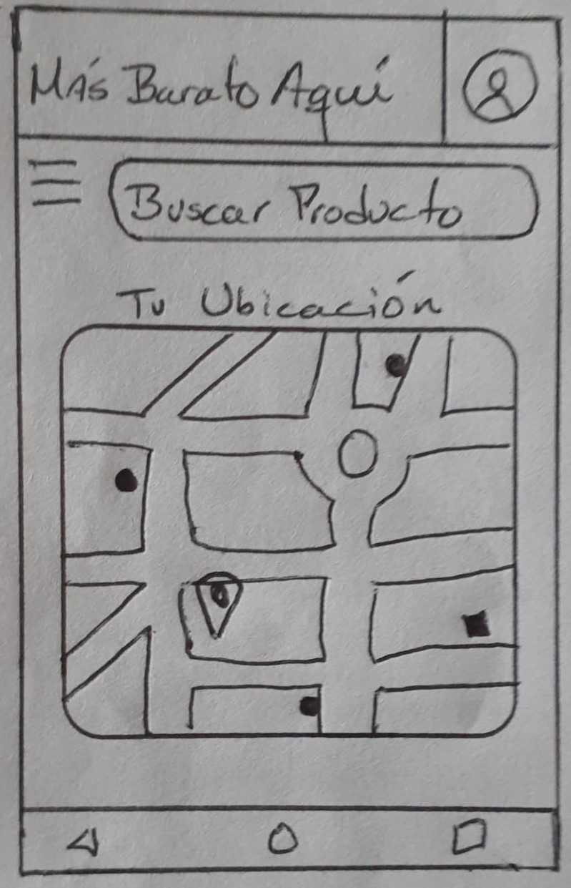
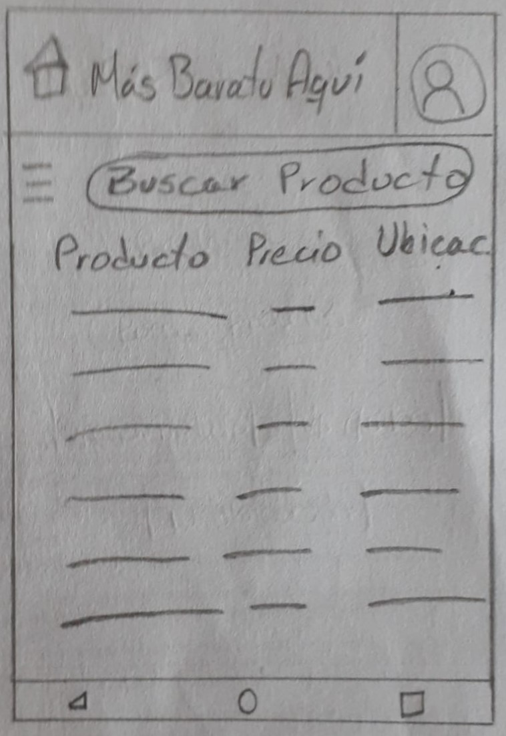
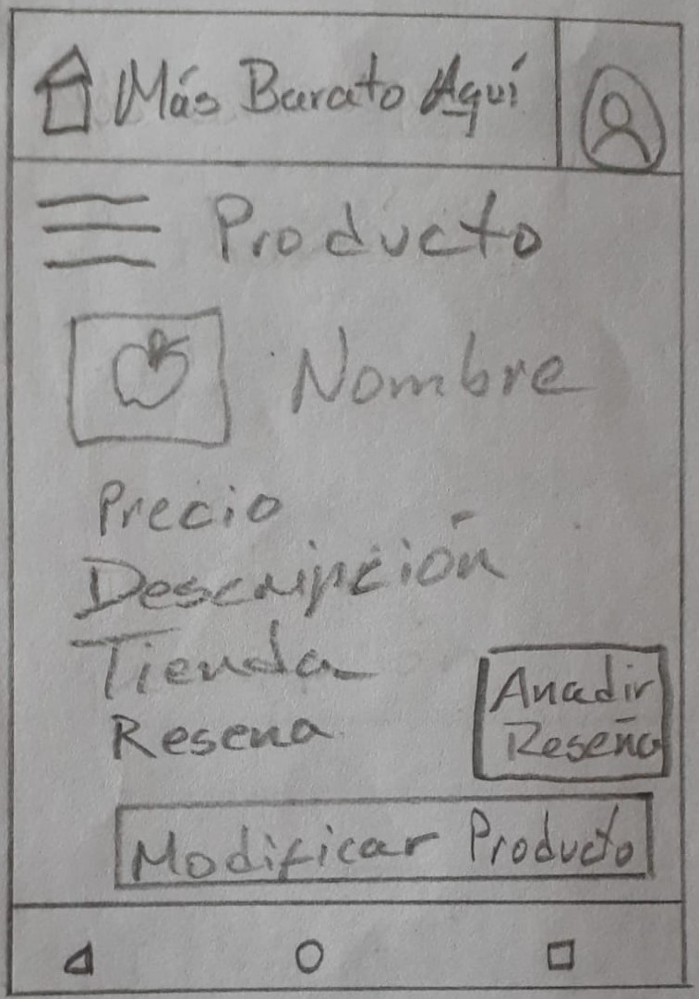
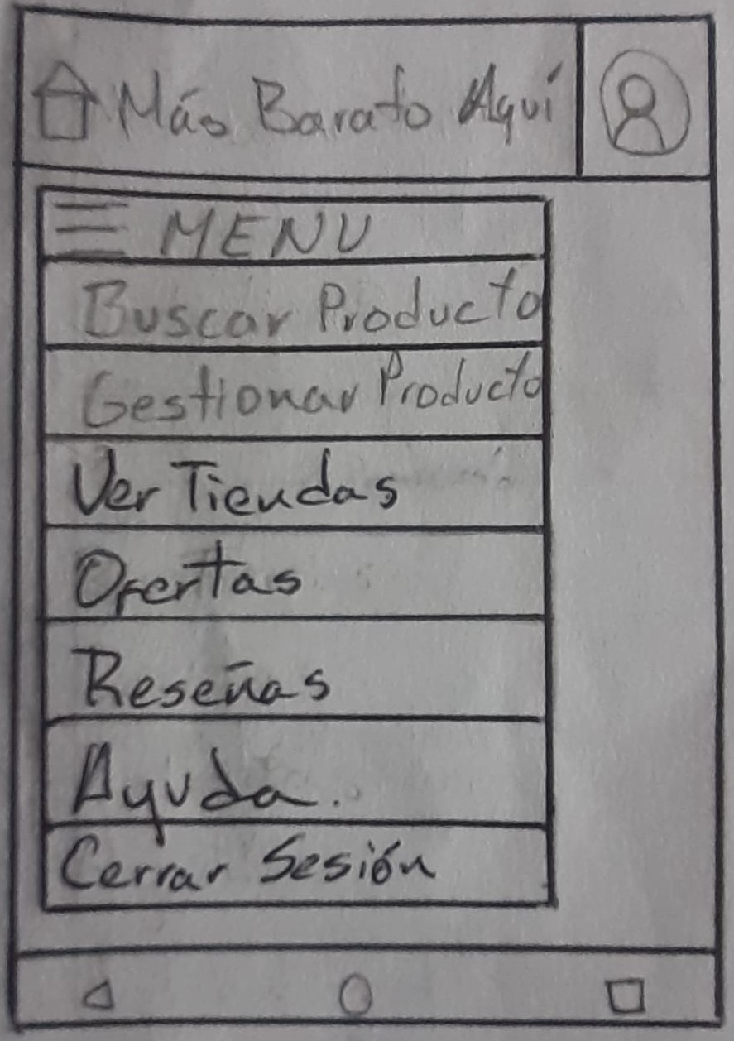
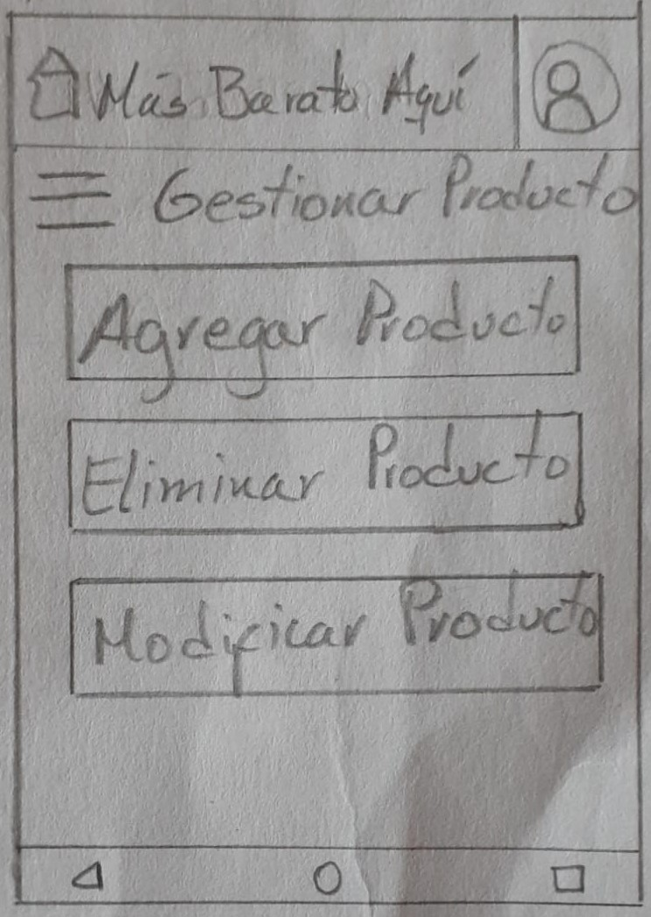
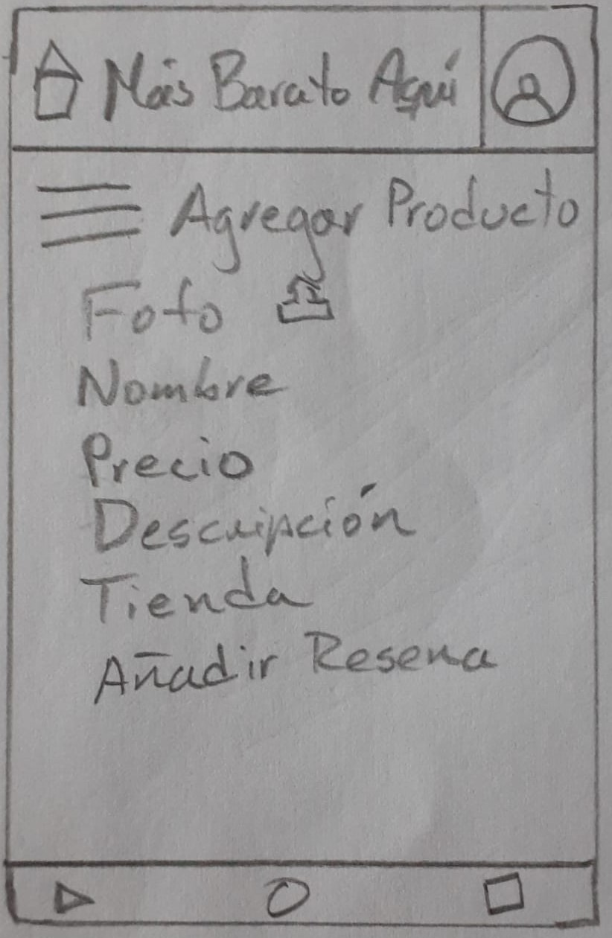
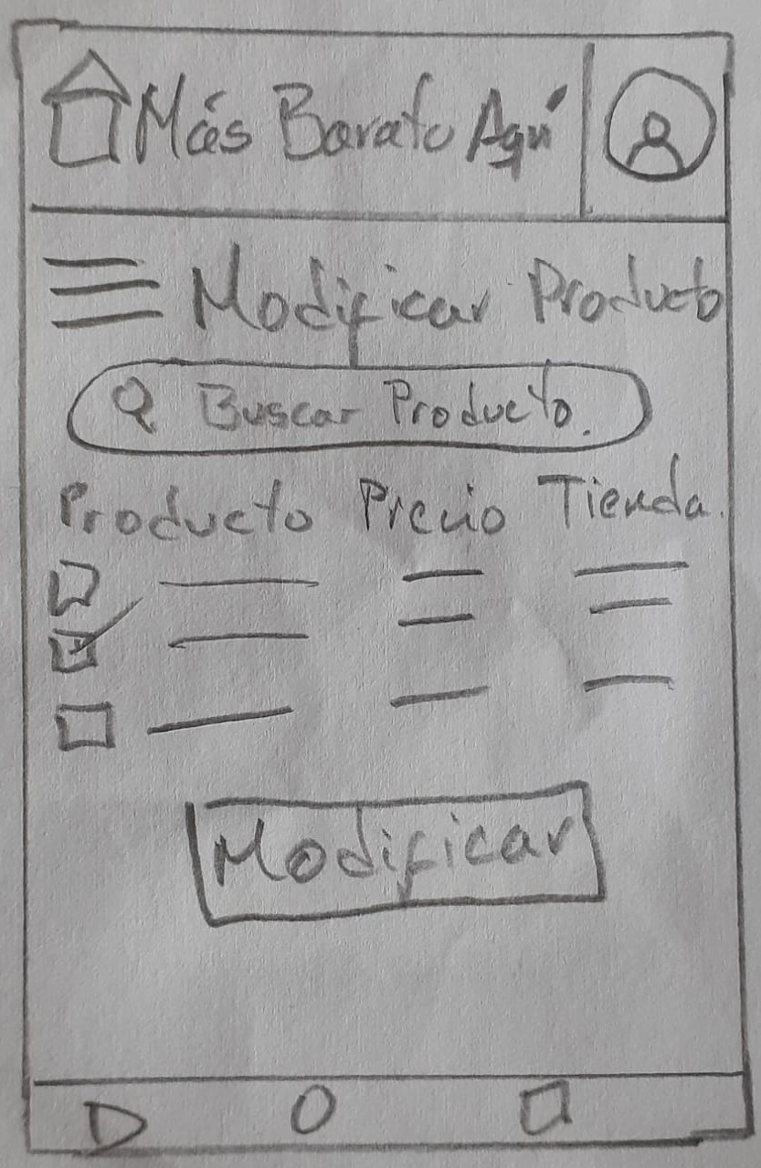
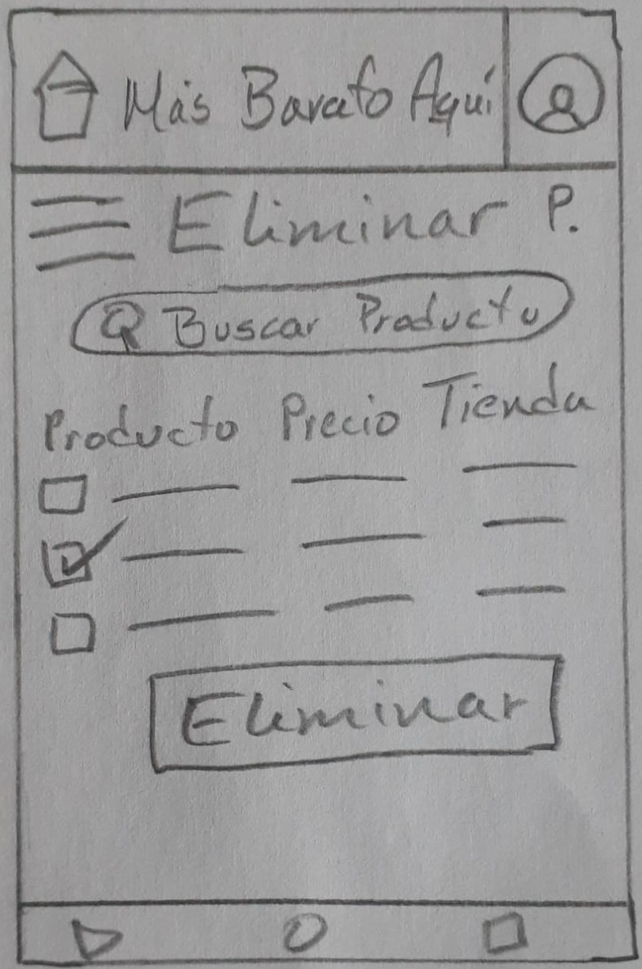
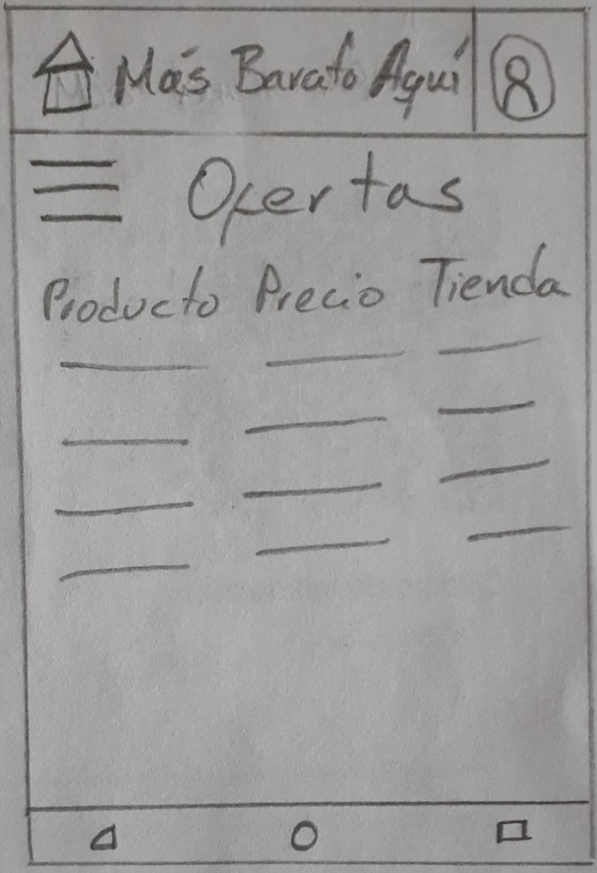
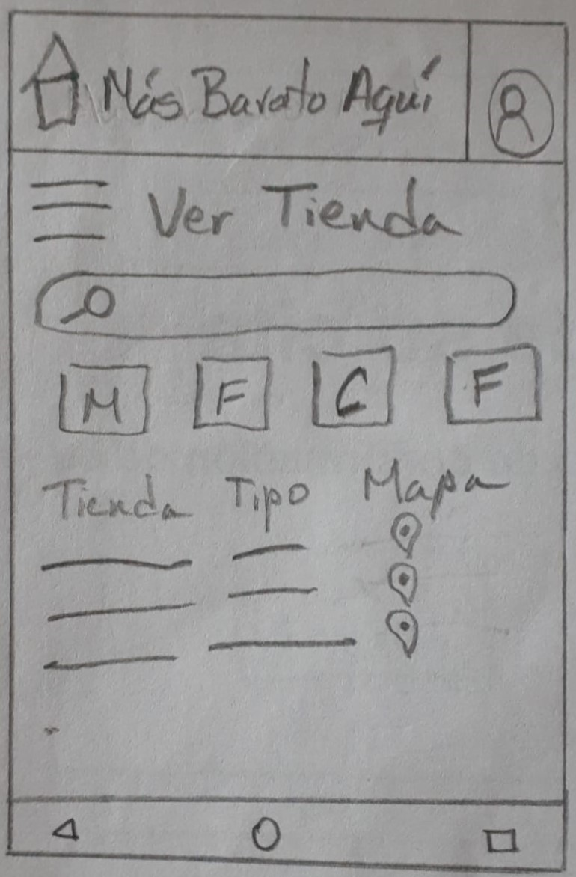
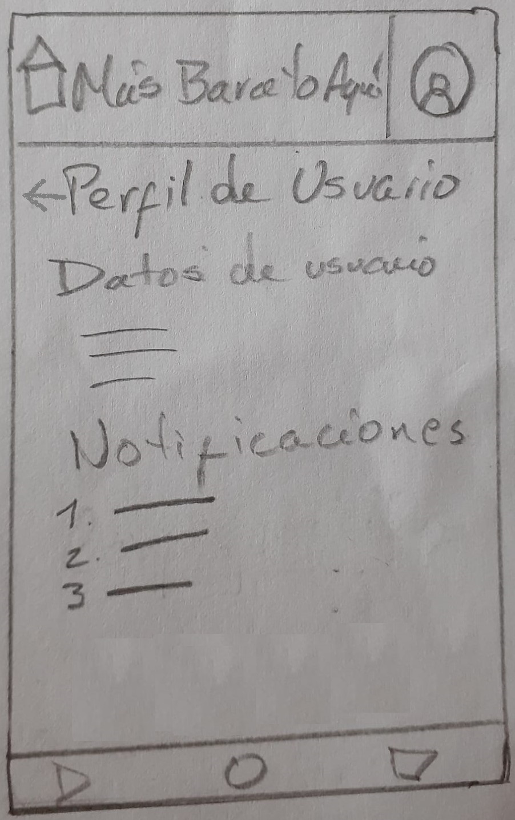
Bocetos

Slide 17
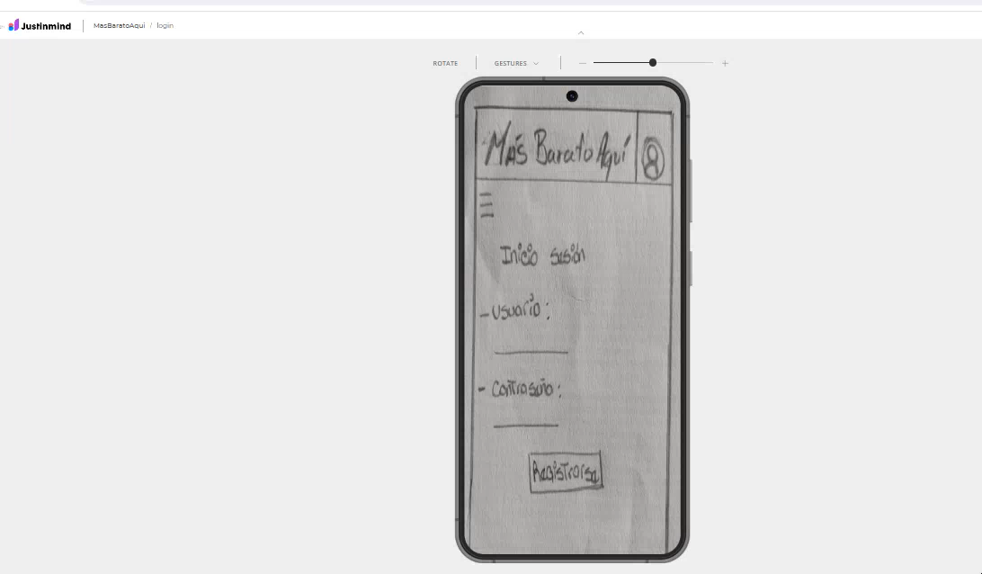

Slide 18
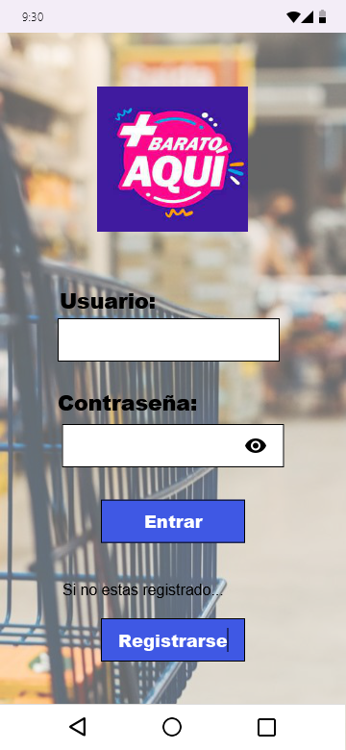
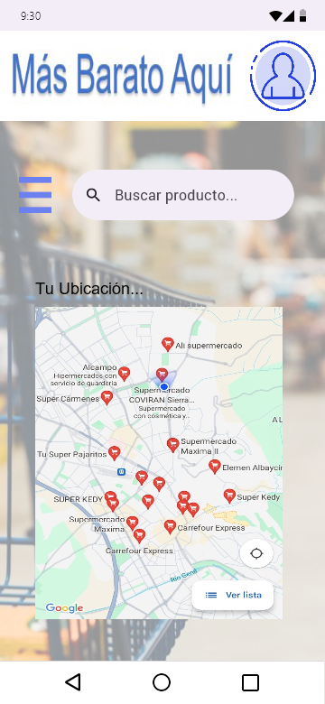
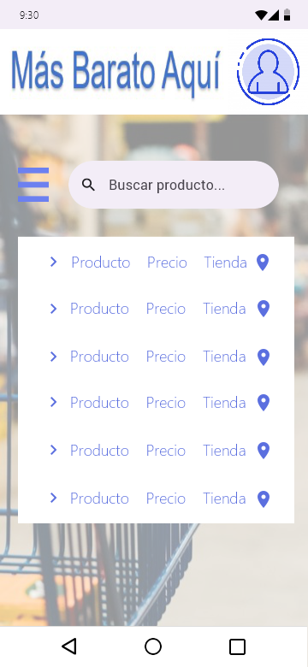
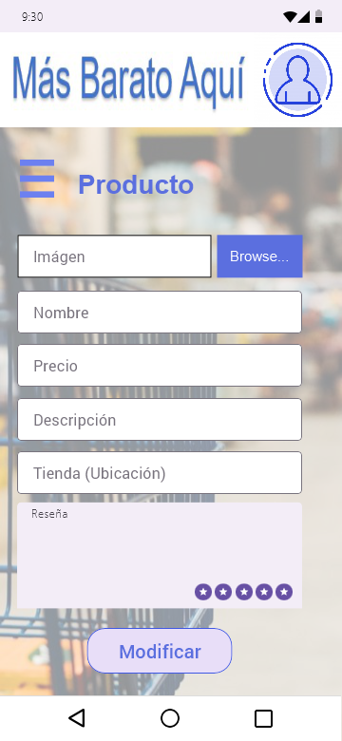
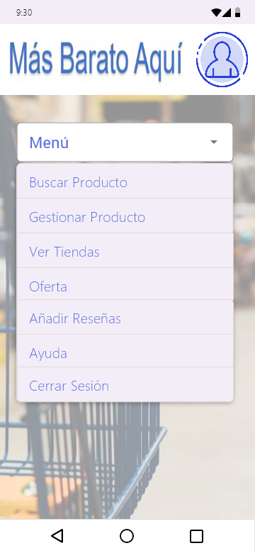
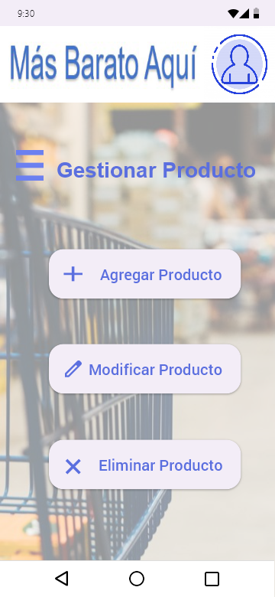
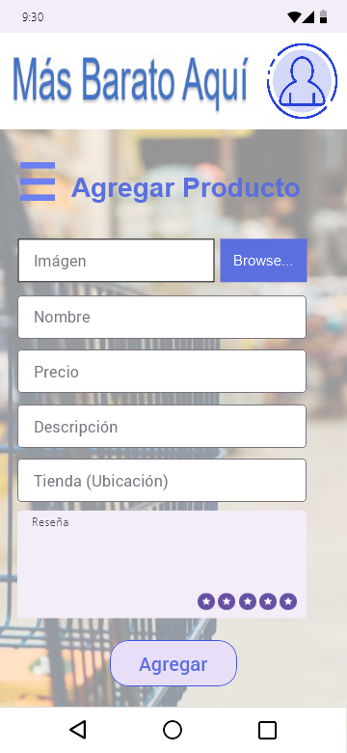
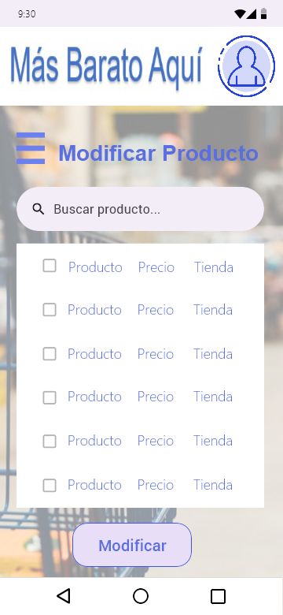

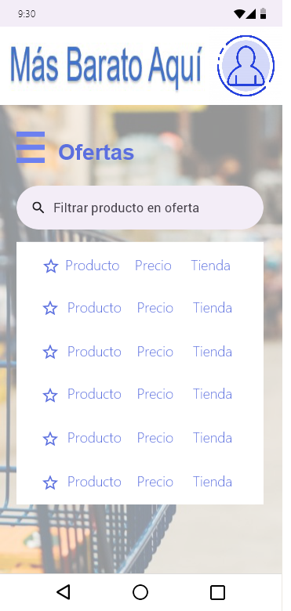
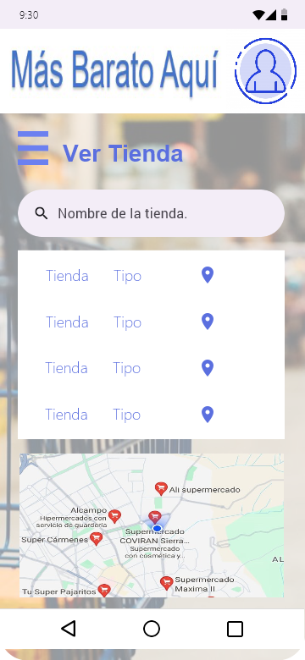
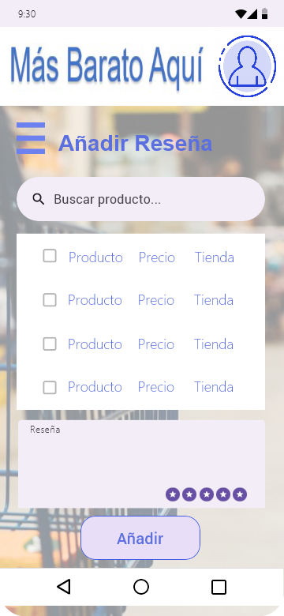
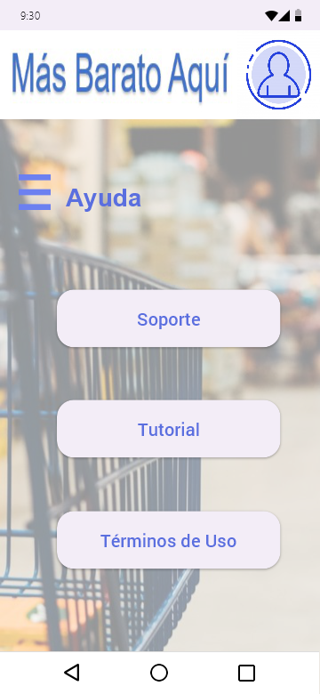
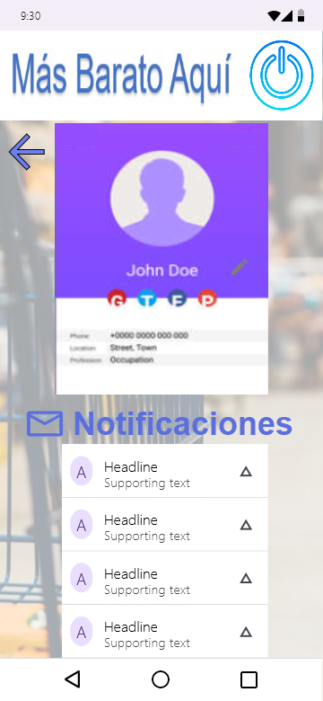
Prototipos

Slide 19
